Slide 1
Муниципальное дошкольное образовательное учреждение «Детский сад №8 «Колосок» ТМР
Консультация по теме: «Использование образовательной технологии «Модель 3-х вопросов» с детьми дошкольного возраста»
Подготовили и провели: воспитатель Н.А. Бабанова, воспитатель С.М. Ободова
2022г

Slide 3
Что знаете?
Что хотите узнать?
Что нужно сделать, чтобы узнать?

Slide 4
Правила ведения записей
они выполняются печатными буквами;
обязательно подписывается имя автора идеи;
предложения детей не подвергаются литературной обработке, что позволяет сохранить логику мышления и стиль речи автора;
по согласованию определяются цвета записей – идеи детей и идеи взрослых записываются фломастерами разного цвета;
по договоренности устанавливается способ пометки выполненных пунктов плана

Slide 5
Какие плюсы у данной методики:
Для детей: дети учатся выражать свои мысли и высказываться, слушать и слышать друг друга, планировать собственную деятельность.
Для родителей: родители не только узнают о интересах своего ребенка, но и имеют возможность подключиться, оказав посильную помощь.
Для педагогов: спланировать свою деятельность и деятельность детей, исходя из их базовых знаний и интересов.

Slide 6
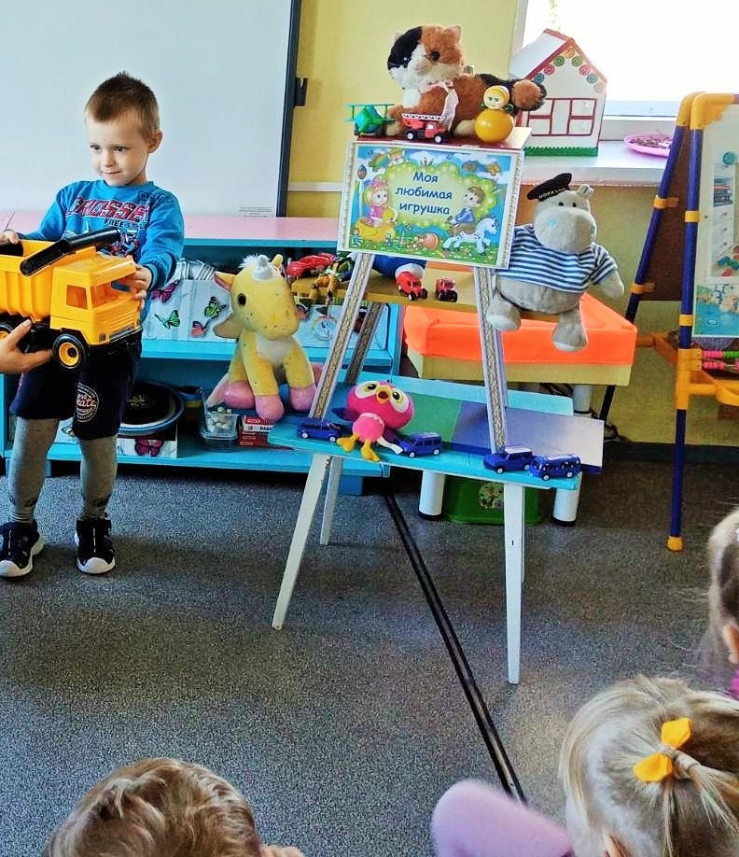
Выставка «Моя любимая игрушка»

Slide 7
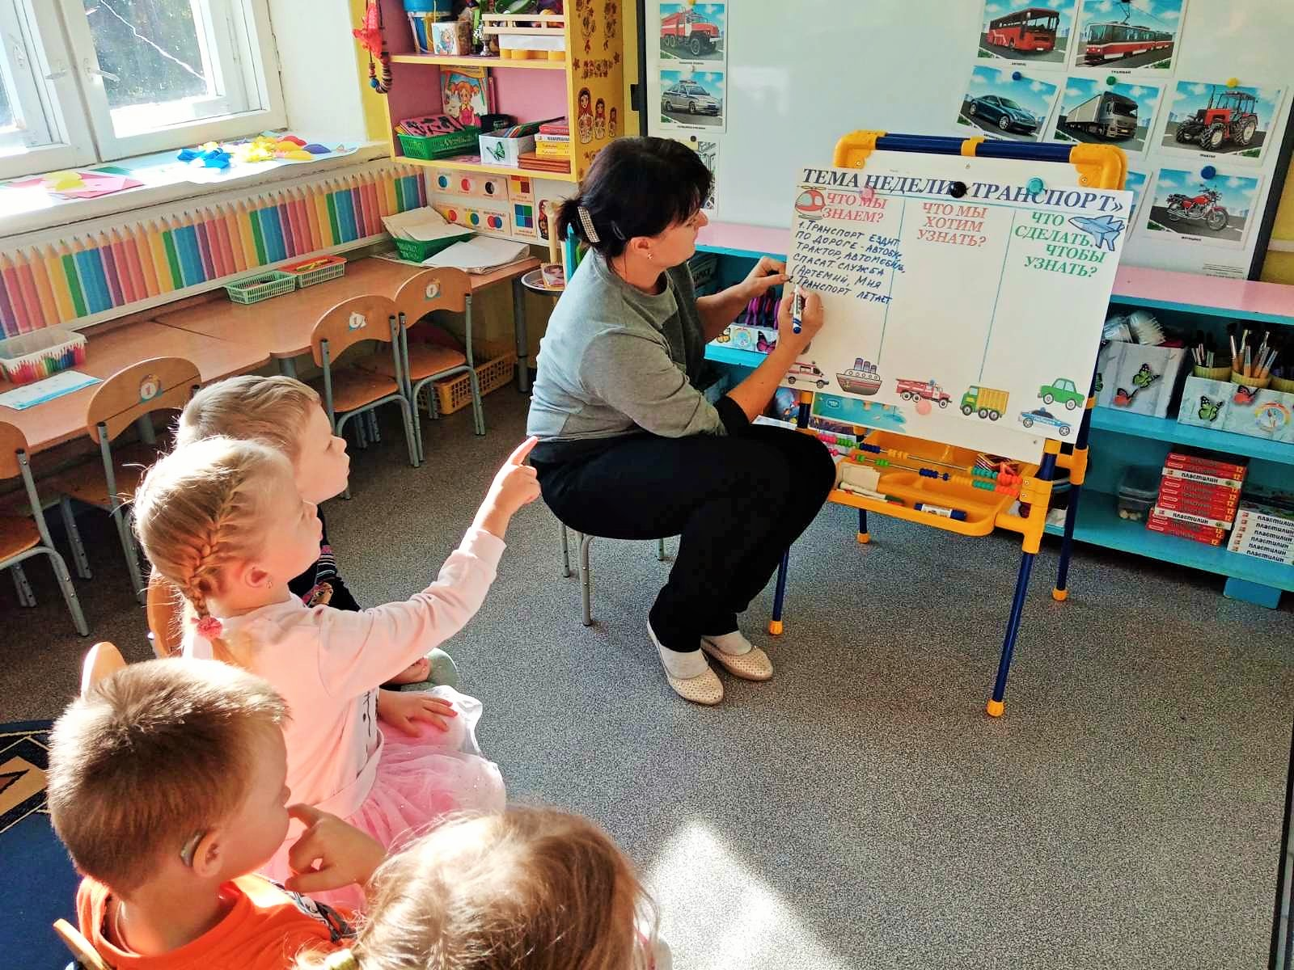
Разбор трех вопросов по теме «Транспорт»

Slide 8
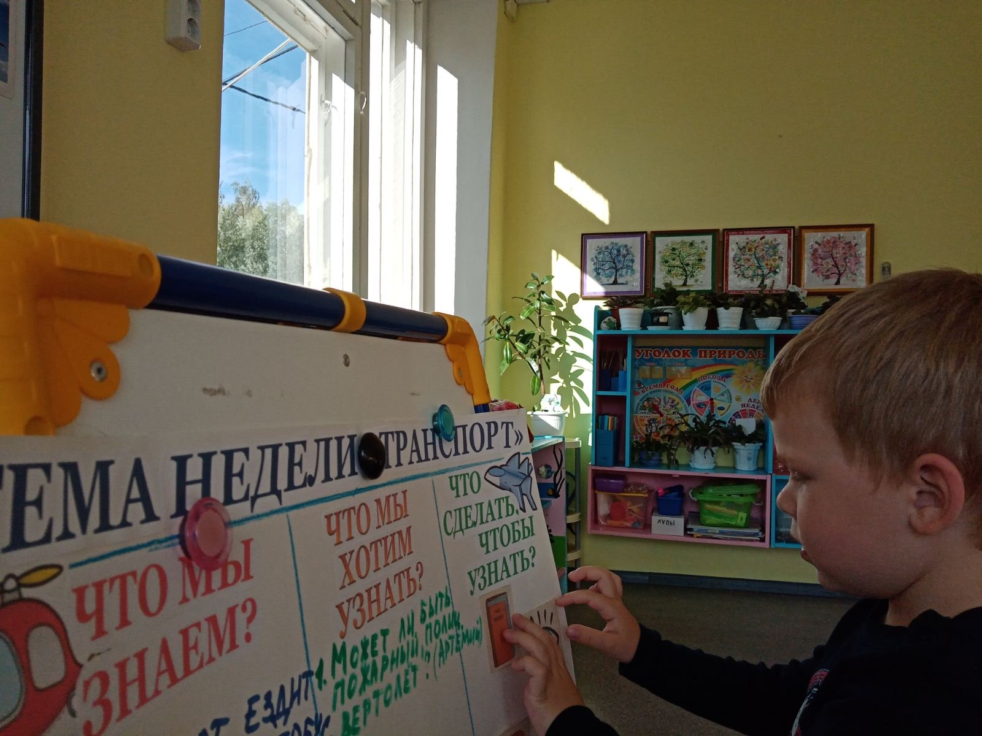
Разбор трех вопросов по теме «Транспорт»

Slide 9
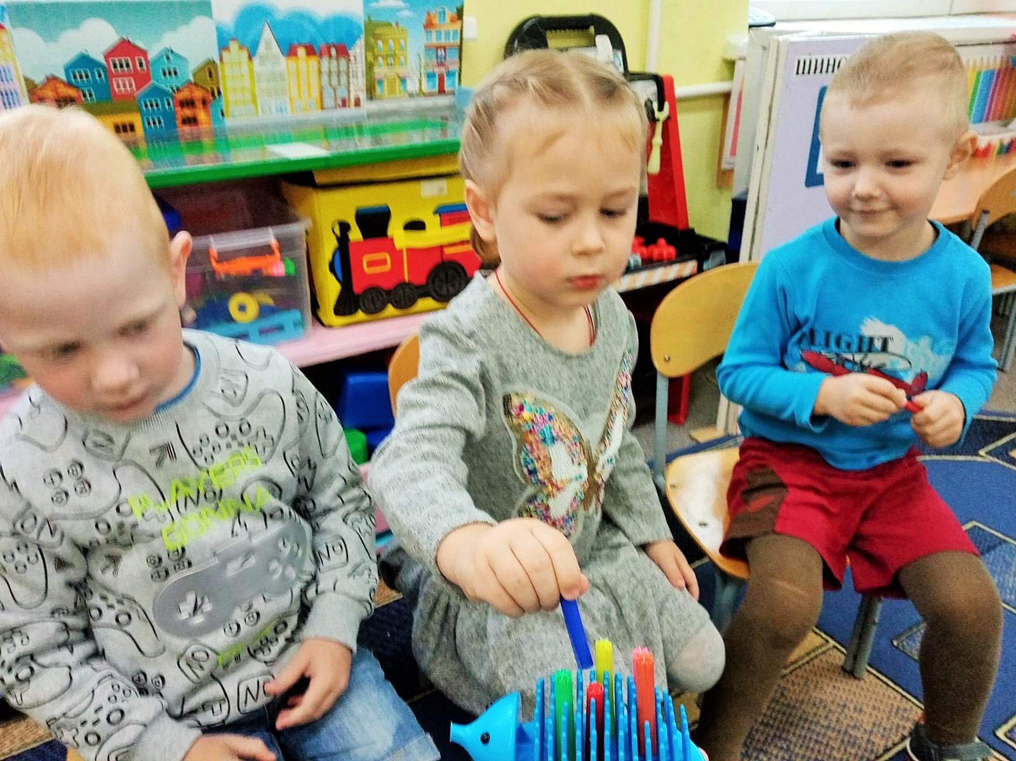
Разбор трех вопросов по теме «Транспорт»

Slide 10
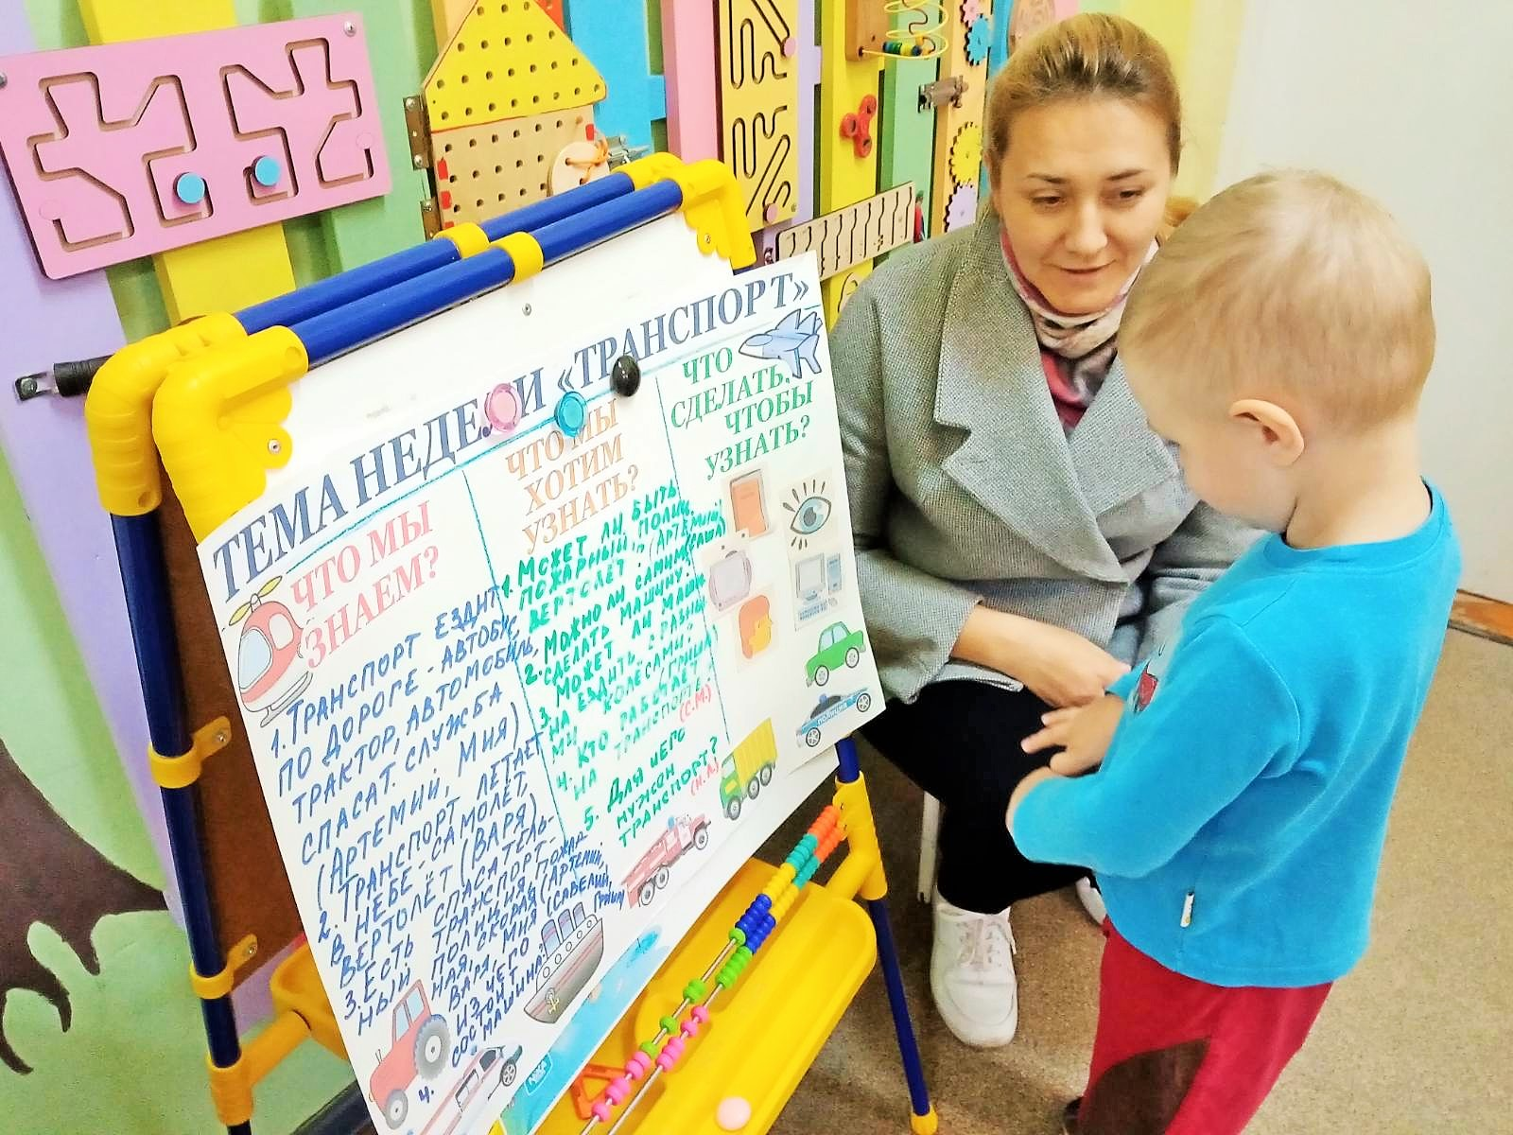
Разбор трех вопросов по теме «Транспорт»

Slide 11
Планирование содержания и форм работы
Центр математики Посчитать каких машин больше, меньше. Измерить размер колес Измерить размер машин | Центр конструирования Построить машину из крупного строителя; Построить машину, используя ткани, мебель и т.д. Сделать машинки из бросового материала (втулки) | Центр науки Посмотреть презентацию о видах транспорта; Посмотреть мультфильм «Городской транспорт»; Побеседовать о том, кто работает на транспорте.
Центр театрализации - Проиграть (инсценировать) стихотворения А. Барто «Грузовик», «Кораблик» | Тема «Транспорт» Начало: 12.09.22г. | Центр книги (развитие речи) Отгадать загадки; Заучить стихотворения о специальном транспорте; Чтение энциклопедий, художественной литературы
На прогулке Понаблюдать за транспортом; Поиграть в подвижные игры «Воробушки и автомобили», «Поезд», «Такси» | Центр сюжетно-ролевых игр - Поиграть в с-р игру «Автобус», «Путешествие на поезде» | Центр ИЗО Раскрасить раскраски (разные виды транспорта); Сделать коллективную работу «По полям, по полям»; Сделать коллаж по теме «Виды транспорта»

Slide 12
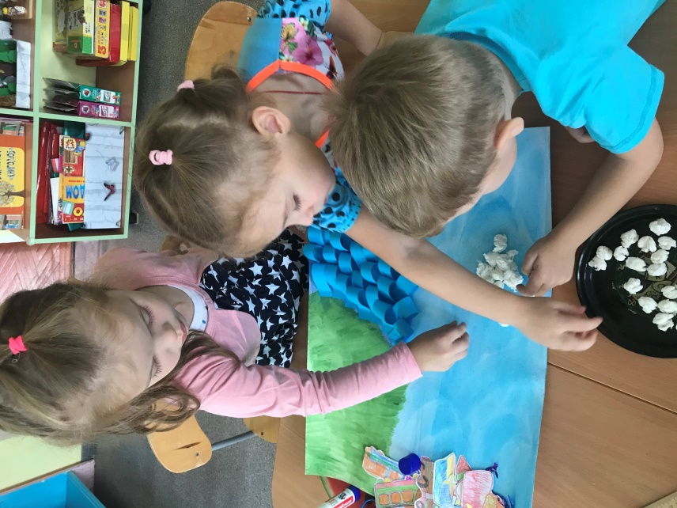
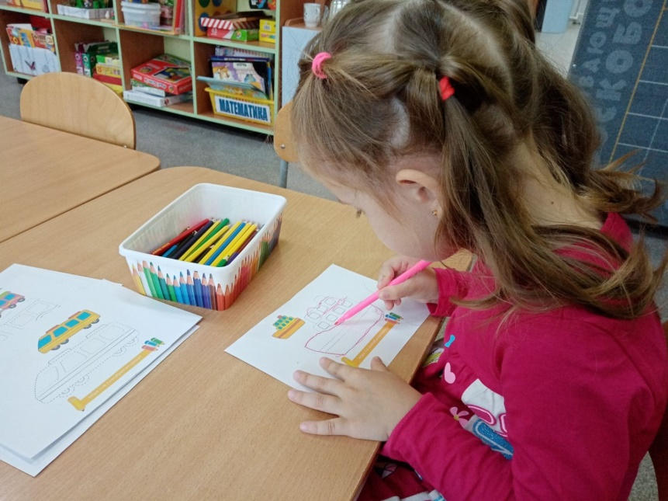
Работа в центрах

Slide 13
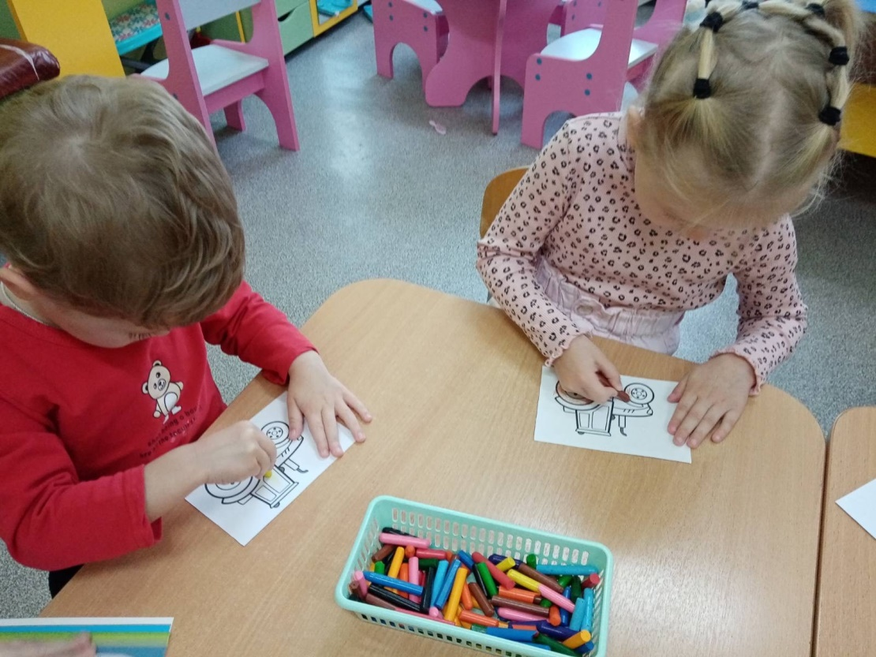
Работа в центрах

Slide 14
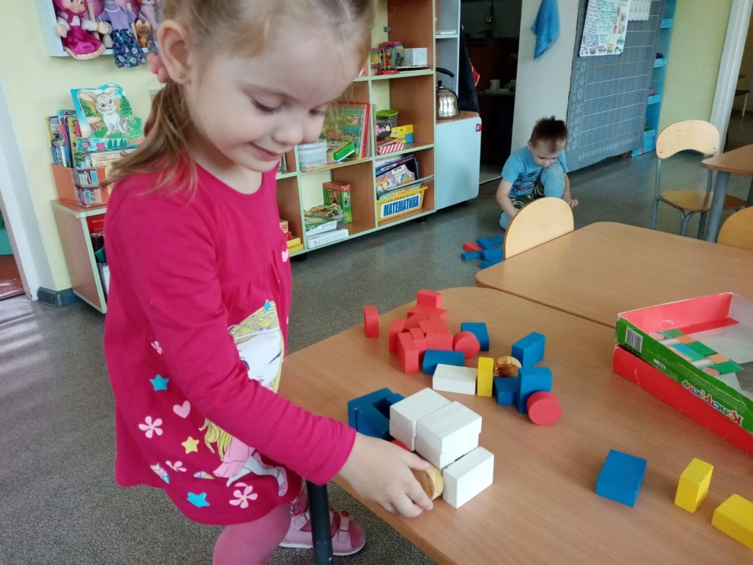
Работа в центрах

Slide 15
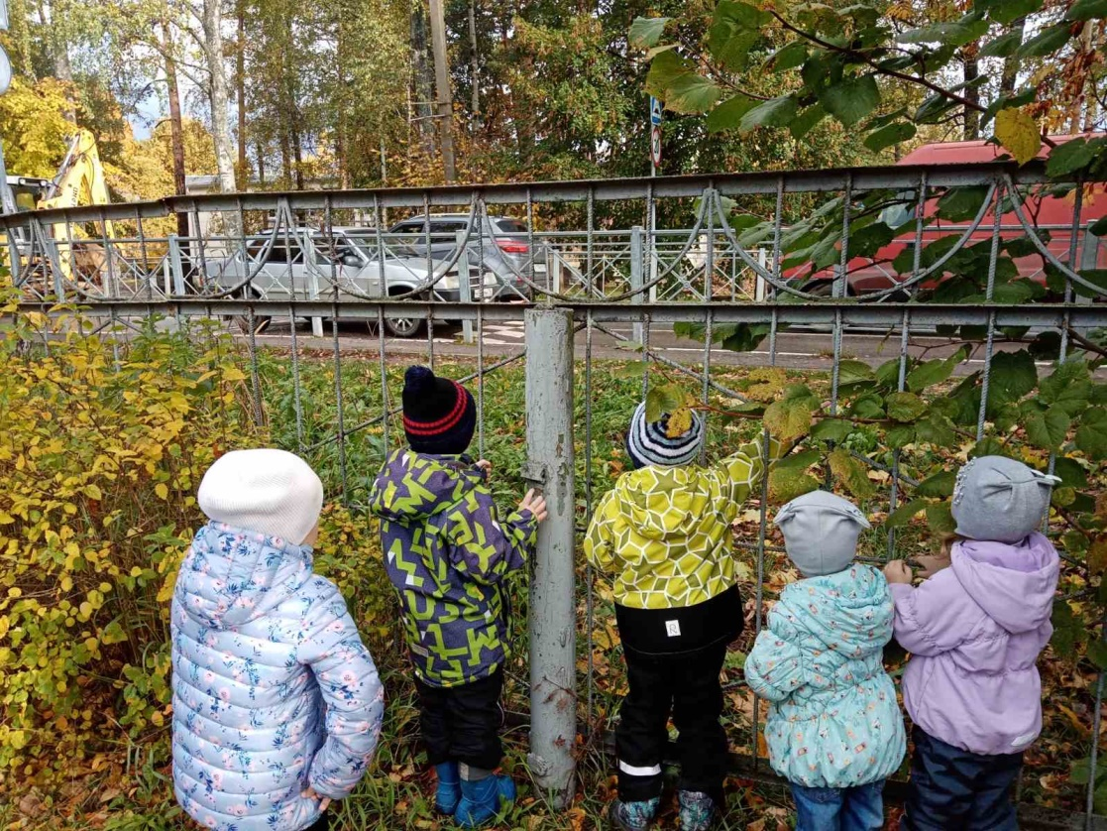
Работа в центрах

Slide 16
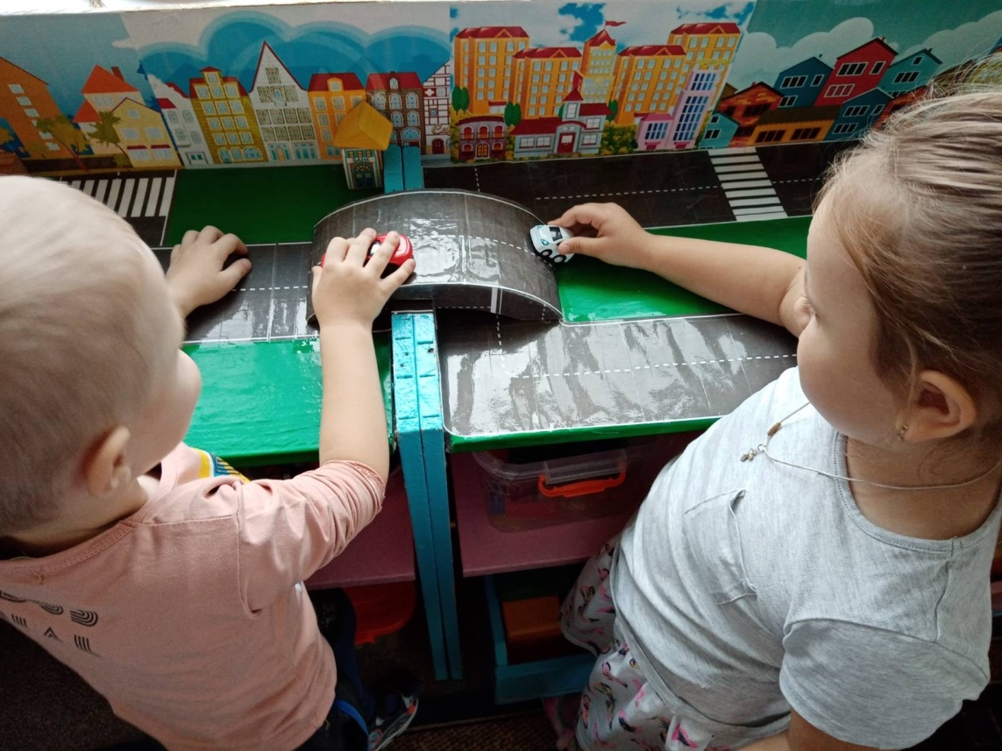
Работа в центрах

Slide 17
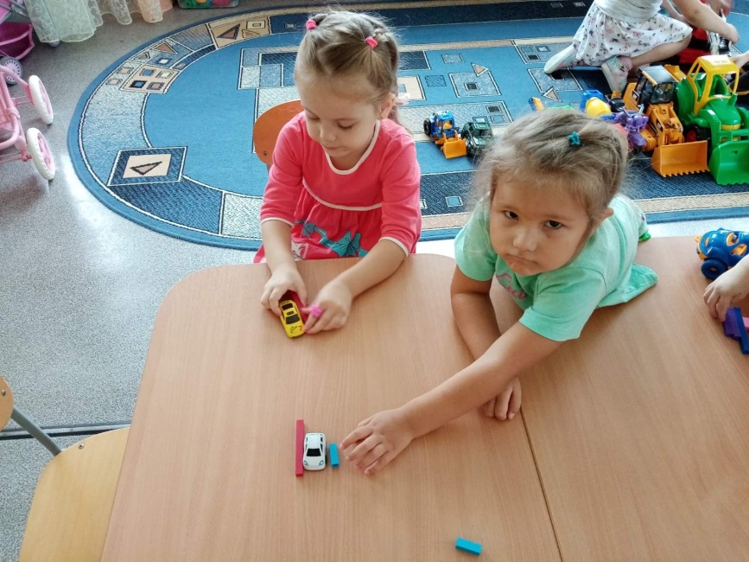
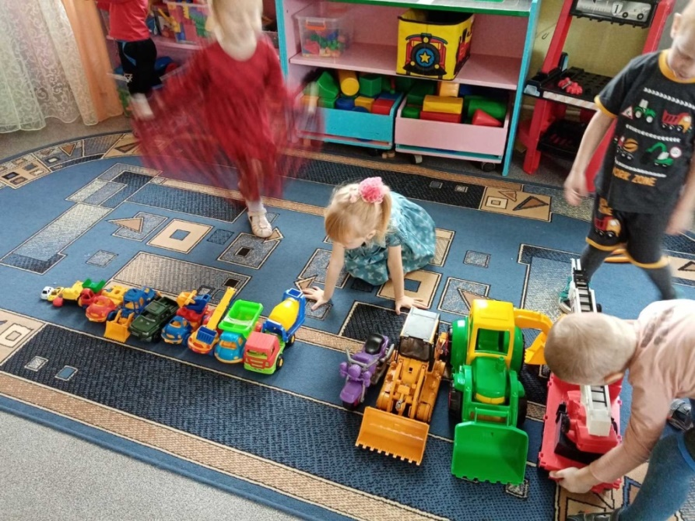
Работа в центрах

Slide 18
Работа в центрах

Slide 19
Работа в центрах

Slide 20
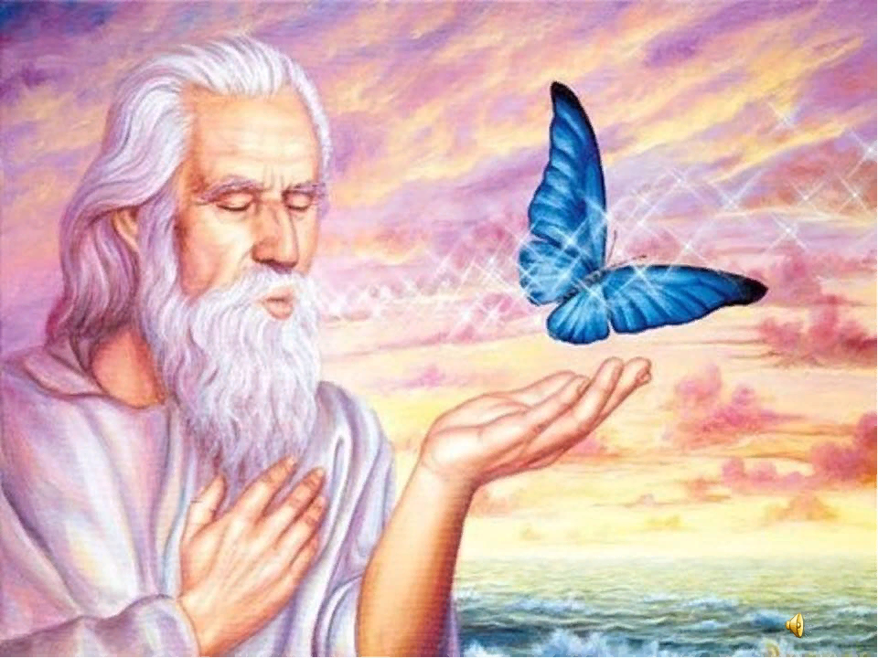
Всё в твоих руках

